Slide 1
Eigenschaftstheorien
Charlotte, Nicole, Jana und Magdalena

Slide 2
EIgenschaftstheorien
beschäftigen sich mit Persönlichkeitseigenschaften eines Individuums
Persönlichkeit = Ergebnis versch. , einzigartiger und untersch. stark ausgeprägten Eigenschaften

Slide 3
Faktorenanalyse
= Reihe von statischen Verfahren
kann experimentell gewonnene Daten Variablen zu einigen wenigen Faktoren zusammenfassen
versucht versch. Eigenschaften in Kategorien mit Überbegriffen einzuteilen + Gruppe zu bilden

Slide 4
Allports Theorie
Kardinalmerkmale
= Grundlage der Eigenschaftstheorien, Traits-einzigartig kombiniert und unterschiedl. Ausgeprägt ergeben Persönlichkeit;
Beinhaltet drei Arten von Traits (Kardinalmerkmale, Zentrale Merkmale, Sekundäre Merkmale)
Sehr selten
Sehr eng mit Persönlichkeit des Individuums verbunden
Entwickeln sich erst im späteren Leben
Formt Aspekte des Verhaltens und Einstellung des Individuums

Slide 5
Allports Theorie
Zentrale Merkmale
Sekundäre Merkmale
Sehr häufig + Grundbaustein der Persönlichkeit
Hauptbegriffe: klug, freundlich, kontaktfreudig
Meisten Menschen haben 5-10 Zentralmerkmale
Zeigen sich in bestimmten Situationen
Bsp: unter Druck reizbar werden/in der Öffentlichkeit ängstlich werden

Slide 6
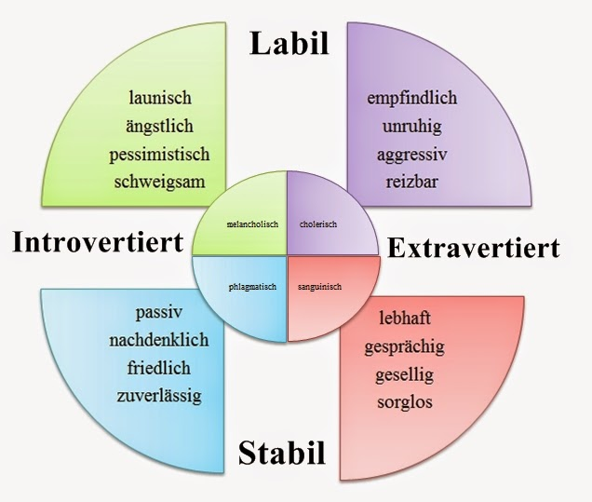
Persönlichkeitsdimensionen
Eigenschaftstheorien gehen von kontinuierlichen Dimensionen aus
Beschreibung von Persönlichkeitsmerkmale anhand deren Ausprägung
Grundlage der Persönlichkeit
Hans Eysenck → Extraversion und Emotionalität (= bipolare Persönlichkeitsdimensioinen)

Slide 7
Persönlichkeitsdimensionen
Extraversion
Neurotizismus
Extravertiert
Gern in Gesellschaft, kontaktfreudig, dominant, optimistisch, ausdrucksstark, sorglos und gesellig
Introvertiert
Zurückhaltend, ruhig, ungesellig, pessimistisch, ängstlich und schüchtern, Gegenteil von extravertiert
Stabil
Zuverlässig, sorgsam, friedlich und ruhig, nachdenklich und lebhaft
Labil
Empfindlich, reizbar, unruhig, aggressiv, ängstlich und zurückhaltend

Slide 8
Fünf-Faktoren-modell
Entwicklung begann bereits 1930 mit lexikalischem Ansatz
= Beschreibung der menschl. Persönlichkeit durch 5 Faktoren
Neurotizismus (ausgeglichen, selbstsicher, stressresistent)
Extraversion (herzlich, lebhaft, fröhlich)
Verträglichkeit (vertrauenswürdig, bescheiden, freundlich)
Gewissenhaftigkeit (ordnungsliebend, zuverlässig, selbstdiszipliniert)
Offenheit für Erfahrungen (fantasievoll, ideenreich, offen für Neues)

Slide 9
Kritik an Eigenschaftstheorien
Manche Eigenschaften kommen nur in bestimmten Situationen vor
Erklärt nicht wie oder warum ein bestimmtes Verhalten ausgelöst wird → Wechselwirkungstheorie
Persönlichkeit verändert sich → von Umwelt und Erfahrungen geprägt

